Slide 1



Slide 2

Häc vÇn
Bµi 28: y ­ ­

Slide 3
y

Slide 4

y
qu
y
quý

Slide 5
quy
quú
quý
quü
quþ
ý

Slide 6
y
qu | y
quý
quy
quú
quý
quü
quþ
ý

Slide 7
y t¸
d· quú
®¸ quý

Slide 8


Slide 9


Slide 10


Slide 11
y
qu | y
quý
quy
quú
quý
quü
quþ
ý
y t¸
d· quú
®¸ quý

Slide 12

Thư giãn

Slide 13

Viết bảng con

Slide 14


Slide 15
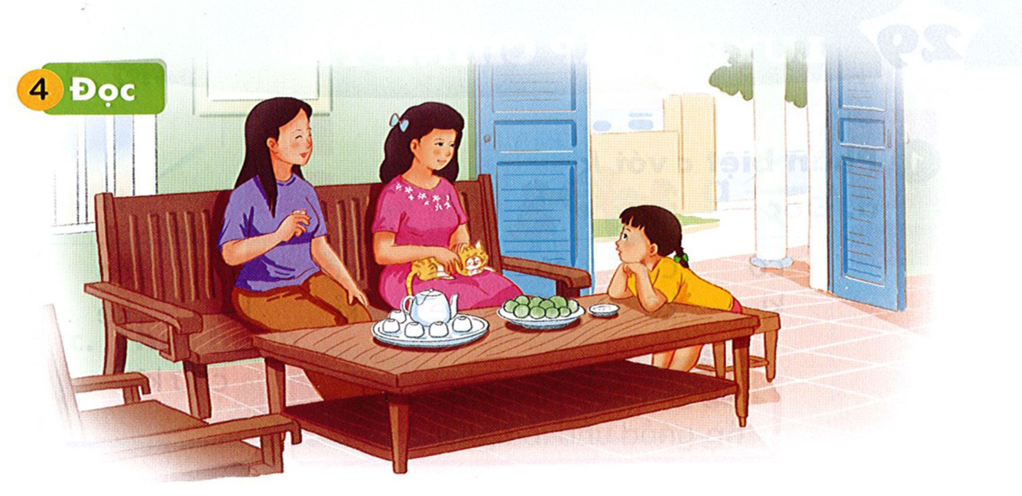

Slide 16

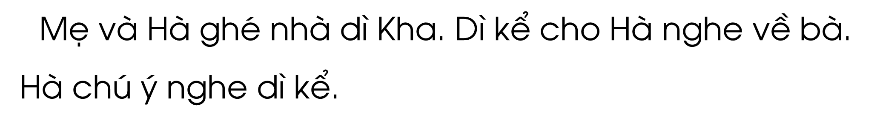

Slide 17
y
qu | y
quý
quy
quú
quý
quü
quþ
ý
y t¸
d· quú
®¸ quý

Slide 18
TIẾT 2

Slide 20

Cảm ơn
Quý thầy cô và các con.

